Slide 1

Comparación de diseños
Grupo C – ciclo 3

Slide 2
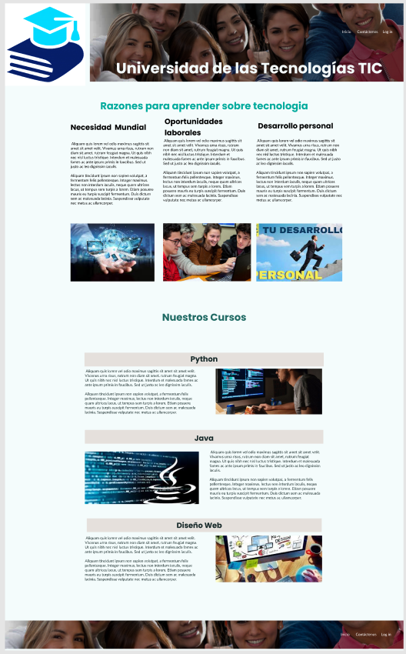
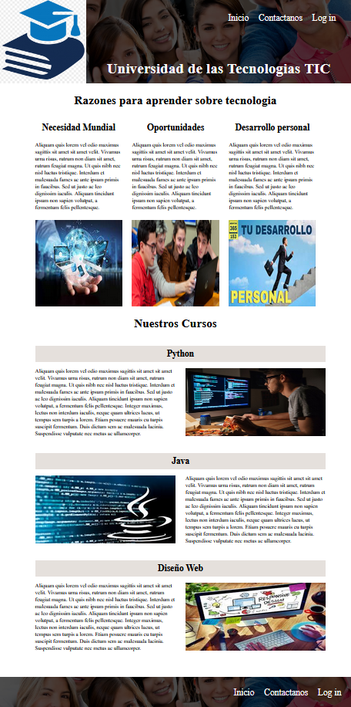
INICIO
DISEÑO
REAL

Slide 3
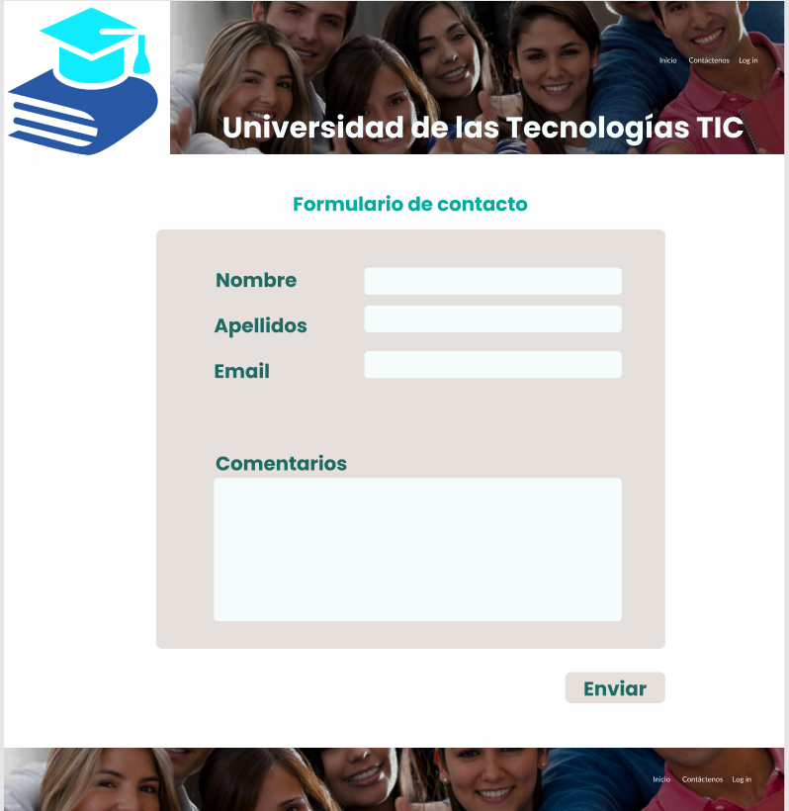
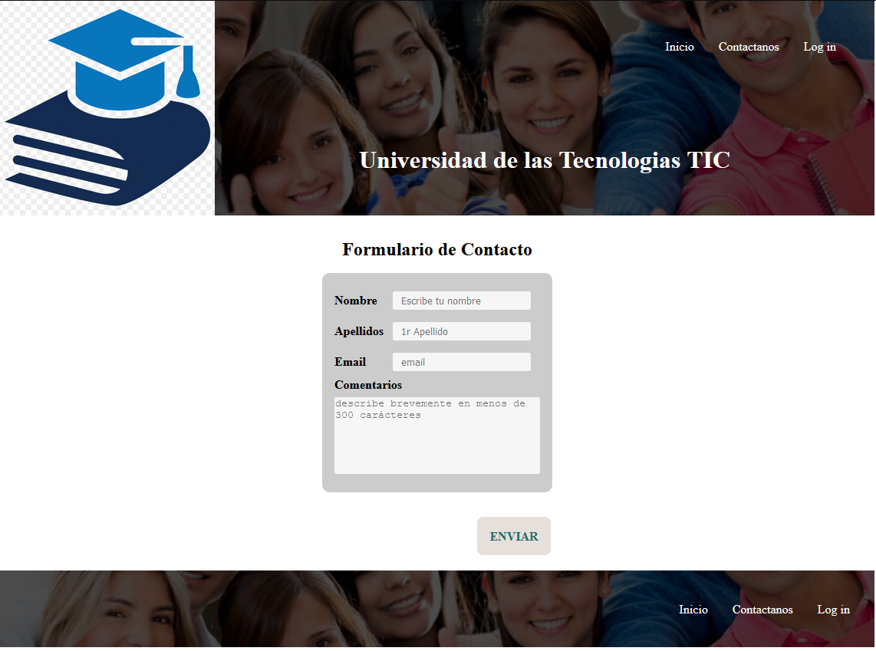
CONTACTENOS
DISEÑO
REAL

Slide 4
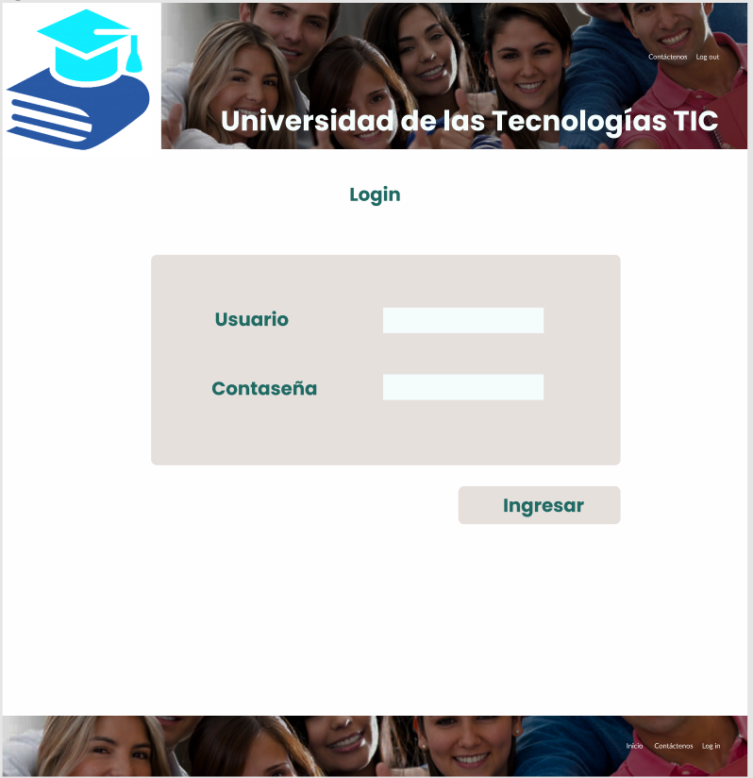
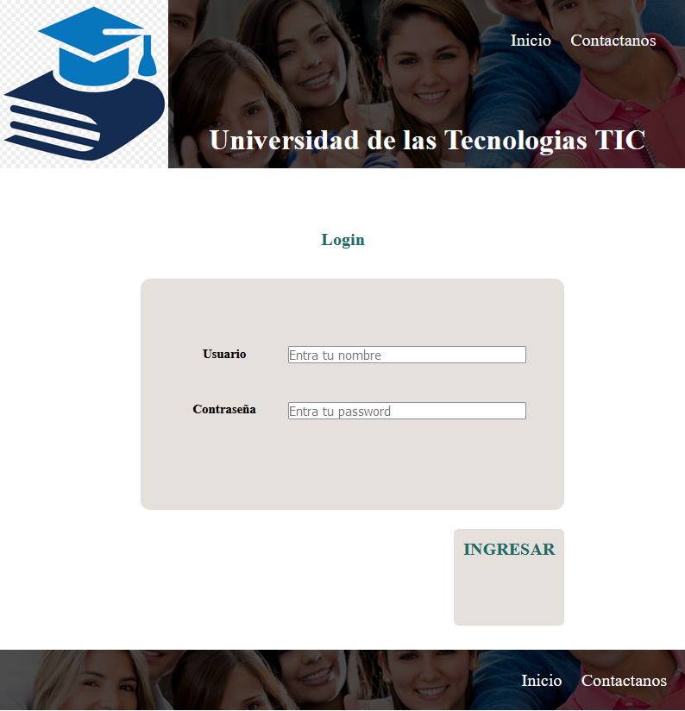
LOGIN
DISEÑO
REAL

Slide 5
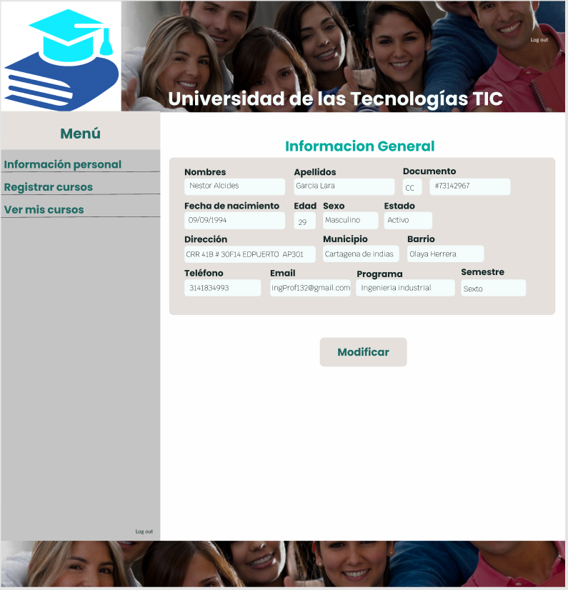
INFORMACION PERSONAL
DISEÑO
REAL

Slide 6
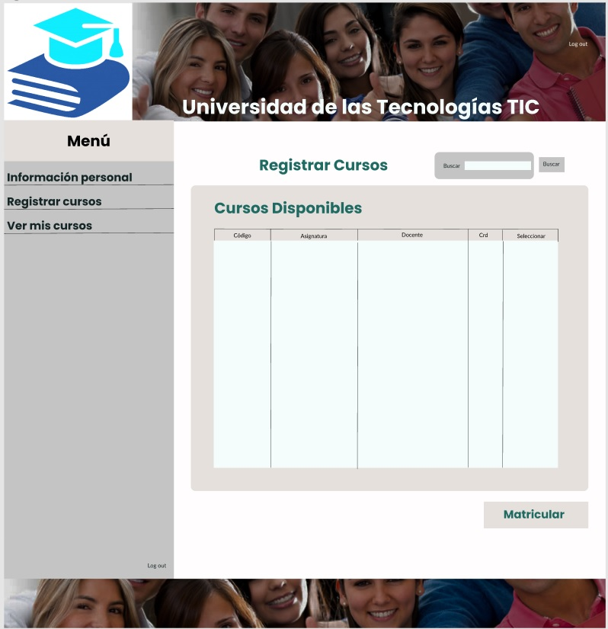
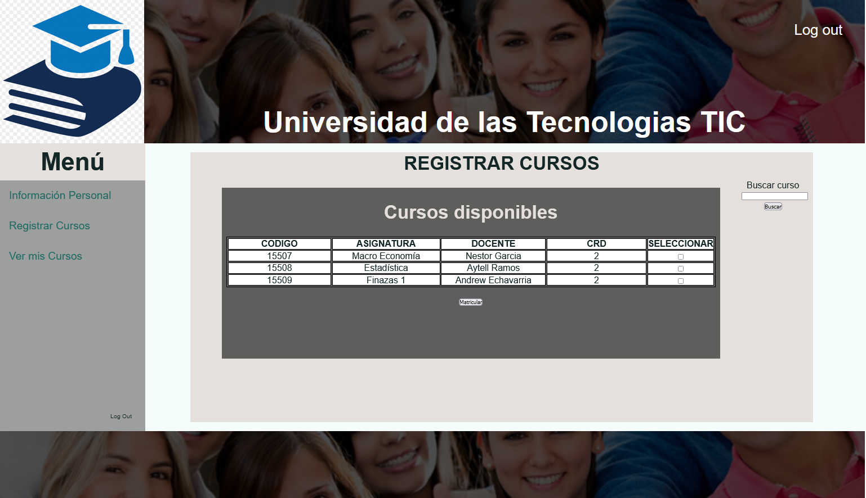
REGISTRO DE CURSOS
DISEÑO
REAL

Slide 7
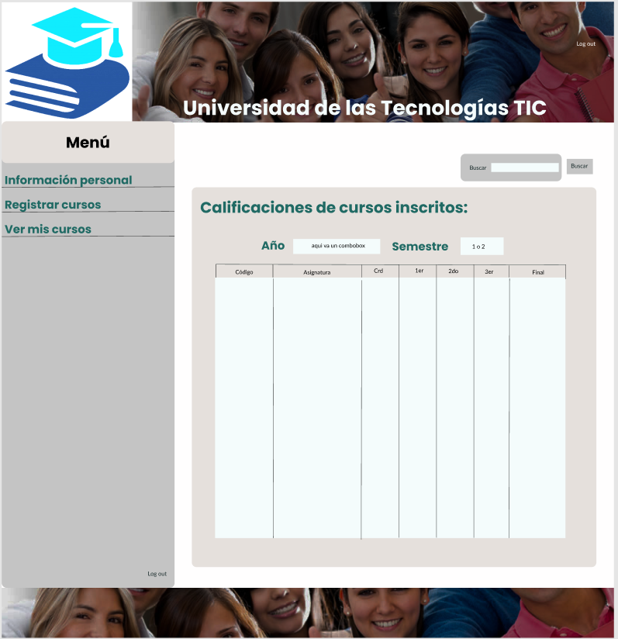
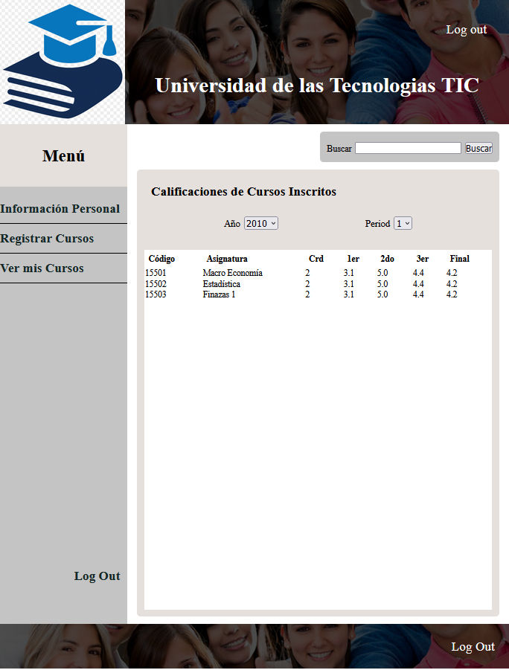
VER CURSOS
DISEÑO
REAL

